Slide 1
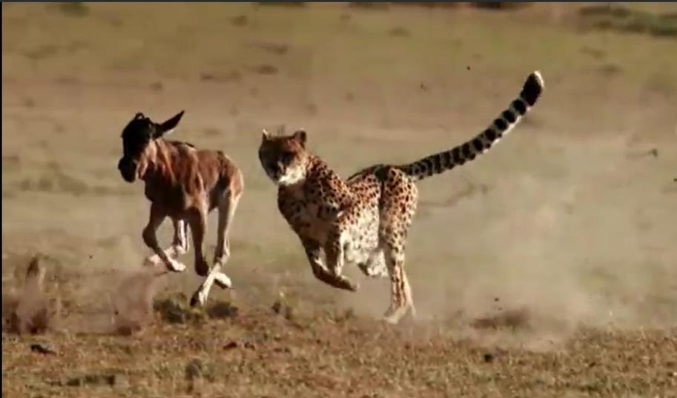
الحَرَكَة
Notes:
תת פרק משיגים צרכים חיוניים בעזרת תנועה עוסק במאפיין החיים תנועה ובחשיבותו להשגת צרכים חיוניים.
בעלי חיים נעים מסיבות שונות: ציד, התגוננות, יצירת תקשורת, חיפוש אחר בני זוג, לשם התרבות (רבייה). התנועה של בעלי חיים ממקום למקום היא מאפיין חיים ויש לה תכלית, באמצעות התנועה בעלי חיים משיגים צרכים חיוניים לקיומם.
שימו לב לעיתים אין צורך לנוע ומספיק להתמקם מול השמש כדי ליהנות מחומה. בעלי חיים כמו חרדונים קולטים את אנרגיית השמש כשהם עומדים מולה מוקדם בבוקר ללא תנועה.

Slide 2
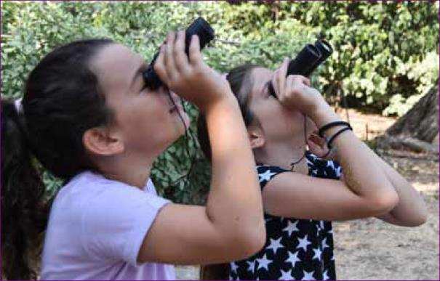
مَهَمَّةٌ: الحَيْوَانَاتُ تَتَحَرَّكُ
القَسْمُ الأوَّلُ: مُشَاهَدَةُ الحَيْوَانَاتِ أَثْنَاءَ الحَرَكَةِ
(صَفَحَات 40-41)
Notes:
במשימה זו התלמידים עורכים תצפית על בעלי חיים בסביבה (נמלים, לטאות, ציפורים ועוד)
מביאים דוגמאות לבעלי חיים שפגשו בסביבה.
מאתרים מתוך מחסן צורות תנועה, את התנועה האופיינית לבעלי החיים שבחרו.
משערים: מה הייתה מטרת התנועה? וכיצד היא מסייעת לבעל החיים?.

Slide 3
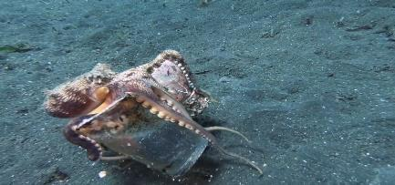
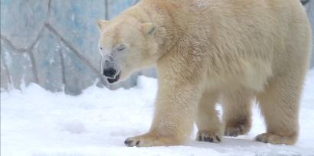
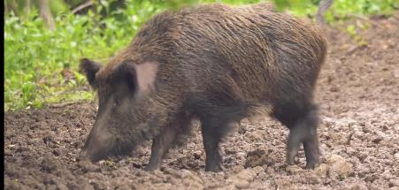
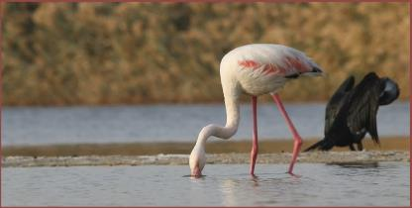
مَهَمَّةٌ: حَيْوَانَاتُ أَثْنَاءَ الحَرَكَةِ
https://vimeo.com/843601077?share=copy
https://vimeo.com/729110599
https://vimeo.com/671613673
https://vimeo.com/555556200
Notes:
העשרה:
במשימה זו צופים התלמידים בסרטונים.
מתארים את צורת התנועה של בעל החיים (בוחרים מתוך מחסן התנועות).
משערים מה הייתה מטרת התנועה.

Slide 4
الْقِسْمُ الثَّاني: نَتَحَرَّكُ مِثْلَ الحَيْوَانَاتِ
(صَفْحَة 42)
Notes:
מטרה הפעילות בחלק ב של משימה זו היא כפולה. האחת לחקות צורות תנועה של בעלי חיים ולהדגים את הרבגוניות שבטבע, והשנייה לעודד את תלמידים להניע את הגוף במהלך יום הלימודים בהזדמנויות נוספות מלבד שיעורי חינוך גופני.
מחקרים מעידים על כך שפעילות גופנית תורמת לריכוז וללמידה של תוכן לימודי וגם לבריאות הגופנית.

Slide 5
القِسْمُ الثَّالِثُ: إِجْمَال (صَفْحَة 43)
Notes:
בחלק ג של המשימה התלמידים מיישמים את שלמדו על צורות תנועה של בעלי חיים ומטרת התנועה.

Slide 6
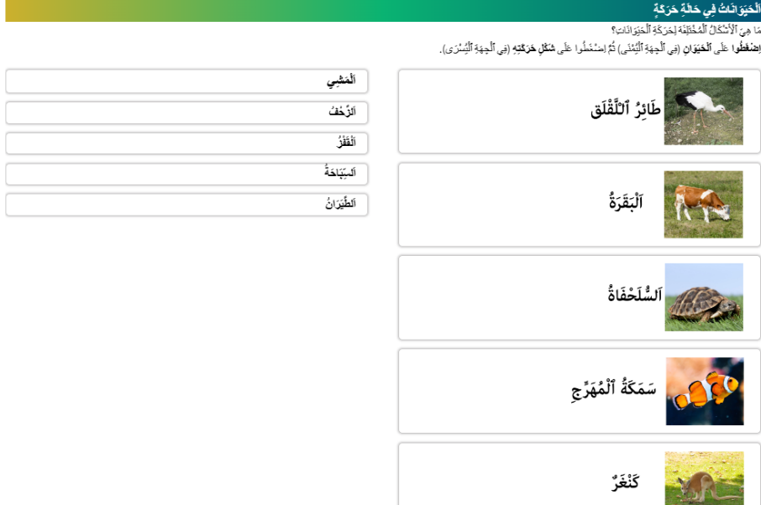
Notes:
תרגול:
באתר במבט מקוון, בספר הדיגיטלי לכיתה ב, בעמוד 41 משימה: בעלי חיים בתנועה
התלמידים מתאימים את צורות התנועה לבעלי חיים שונים.

Slide 7
حَرَكَةُ الكَائِنَاتِ الحَيَّة
Notes:
באתר במבט מקוון, יחידת תוכן לכיתה ב (עולם היצורים החיים) המשימה תשבץ: צורות תנועה של בעלי חיים עוסקת במאפיין חיים: תנועה. התלמידים מזהים צרכים חיוניים של בעלי חיים שמושגים בעזרת התנועה.
אפשר להקרין את המשימה במליאת הכיתה, לתת כשיעורי בית, כמשימה בשעות הפרטניות וכמשימה אישית במהלך שיעורי מדע וטכנולוגיה.

Slide 8
الغَاق
h
Notes:
באתר במבט מקוון, יחידת תוכן לכיתה ב (עולם היצורים החיים) המשימה הקורמורן השחיין עוסקת בעוף הקורמורן המגיע לארצנו בסתיו. התלמידים מתוודעים למגוון התנועות של הקורמורן (תעופה, דאייה, שחייה, צלילה והליכה) וכן למזונו.
אפשר להקרין את המשימה במליאת הכיתה, לתת כשיעורי בית, כמשימה בשעות הפרטניות וכמשימה אישית במהלך שיעורי מדע וטכנולוגיה.

Slide 9
Notes:
באתר במבט מקוון, יחידת תוכן לכיתה ב (עולם היצורים החיים) המשימה הזעמן הלוליין עוסקת בתנועת הזחילה של הזעמן. התלמידים חוקרים את מאפייני הזחילה והתנהגותו.
אפשר להקרין את המשימה במליאת הכיתה, לתת כשיעורי בית, כמשימה בשעות הפרטניות וכמשימה אישית במהלך שיעורי מדע וטכנולוגיה.

Slide 10
مَهَمَّةُ:هَل تَتَحَرَّكُ النَّباتَاتُ؟(صَفَحَات 45-44)
تَجْرِبَةٌ
Notes:
יש להניח שבחיי היומיום ילדים שמעו מהמבוגרים שחשוב להניח את העציצים שבבית במקום מואר.
מטרת ניסוי זה היא להוכיח לתלמידים את תנועת הצמח לכיוון האור.
שימו לב: בכיתה ג, התלמידים עוסקים בהרחבה בנושא חשיבות האור לצמחים.
אפשר להניח קופסאות נעלים נוספות עם צמחים בתוכן במקומות שונים ובכיוונים שונים בחדר הכיתה, כדי לבדוק את כיוון
תנועת הצמח אל האור.

Slide 11
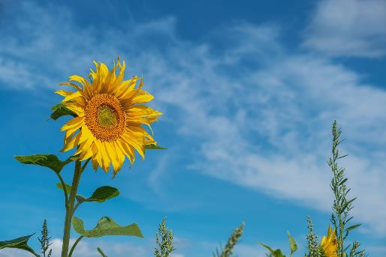
تَذْوِيتُ مُصْطَلَحَاتٍ: حَرَكَةُ النَّبَاتَاتِ( صَفْحَة45)
النَّبَاتَاتُ لا تَتَحَرَّكُ مِن مَكَانٍ الَى مَكانٍ مِثْلَ الحَيْوَانَاتِ.
لكِن أَجْزَاءَ مِنَ النَّبْتَةِ مُمْكِنُ أَن تَتَحَرَّكَ.
تَتِمَّةُ قِطْعَةِ المَعْلُومَاتِ صفْحَة 45
Notes:
גם אם צמחים אינם נעים ממקום למקום כמו יצורים חיים אחרים, פעולות כגון צמיחה לכיוון האור של אברי הצמח הירוקים, צמחית שורשים ופיזור זרעים ופירות נחשבים לדרכי תנועה של צמחים על מנת להשיג את הצרכים החיוניים להם.

Slide 12
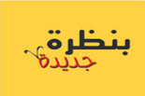
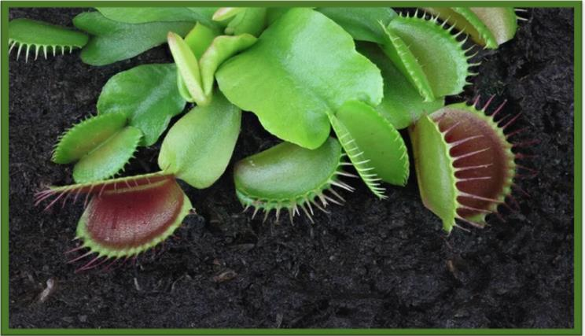
الحَرَكَة هِيَ مِن مُمَيِّزاتِ الحَيَاةِ
خَمِّنُوا: لِمَاذَا تَتَحَرَّكُ أَوْرَاقُ نَبْتَة الديونئا(صَائِدة الذُّبَاب)؟
https://vimeo.com/843600527?share=copy
Notes:
העשרה: צופים בסרטון ומשערים את הסיבה שבגללה עלי צמח הדיונאה נעים.
דיונאה היא צמח טורף. היא ניזונה מחרקים, חשופיות, עכבישים ובעלי חיים קטנים אחרים. רוב הצמחים שאנו מכירים אינם טורפים ולכן זו תופעה מפליאה. הטורפים הם בעלי חיים שניזונים מבעלי החיים. על הטורפים התלמידים ילמדו בחוברת סביבת חיים.

Slide 13
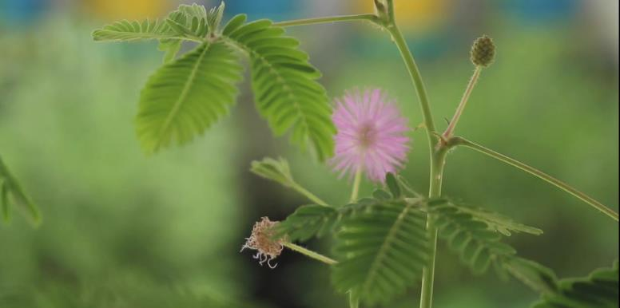
الحَرَكَة هِيَ مِن مُمَيِّزاتِ الحَيَاةِ
خَمِّنُوا: لِمَاذَا تَتَحَرَّكُ أَوْرَاقُ نَبْتَة المِيمُوزَا الخَجُولَة (الحَسَّاسَة)؟
https://vimeo.com/729910704
Notes:
העשרה: צופים בסרטון ומשערים את הסיבה שבגללה עלי צמח המימוזה הביישנית נעים.
סגירה מהירה של העלים בתגובה למגע, חום, יובש, נשיפה או הרעדה. רגע שנוגעים בעלה המורכב של הצמח העלה נסגר במהירות ונפתח שוב במלואו רק לאחר כ־30 דקות. משערים כי מדובר במנגנון הגנה בפני מזיקים: תנועת הצמח מרתיעה חרקים מסוימים ומבריחה אותם, ואילו מזיקים אחרים פשוט נופלים מהצמח בשל תנועתו ויעדיפו לאכול צמח שעליו זקופים ופתוחים לרווחה.

Slide 14
مَاذَا تَعَلَّمْنَا? (صَفَحَات 43, 45)
أَجْزَاءٌ مِن النَّبْتَة يُمْكِنُهَا أَن تَتَحَرَّك.
الحَرَكَةُ هِيَ مِن مُمَيِّزَاتِ الحَيَاةِ لِلكَائِنَاتِ الحَيَّةِ.
الحَرَكَةُ تُسَاعِدُ الكَائِنَاتِ الحَيَّةِ فِي الحُصُولِ عَلَى احْتِيَاجَاتِهَا الحَيَاتِيَّةِ.
الكَائِنَاتُ الحَيَّةُ تَتَحَرَّكُ لِلحُصُولِ عَلَى الغِذَاءِ، المَاءِ، الحَمَايَةِ واحْتِيَاجَاتٍ أُخْرى .
مُصْطَلَحَاتٌ تَعَلَّمْنَاهَا:
حَرَكَةٌ ضَوْءٌ حَرَكَةٌ باتِّجاهِ الضَّوْءِ
Notes:
המשפטים בתבנית מה למדנו נועדו לסיכום ולהמשגה של מאפיין החיים תנועה.
מומלץ לקרוא את המשפטים בקול רם.
אפשר להשלים מילים חסרות במשפטים.
אֵיבָרִים שֶׁל ________ יְכוֹלִים לָנוּעַ.
תְּנוּעָה הִיא _____ ________שֶׁל יְצוּרִים חַיִּים.
הַתְּנוּעָה מְאַפְשֶׁרֶת לַיְּצוּרִים הַחַיִּים לְהַשִּׂיג אֶת ה_________ הַחִיּוּנִיִּים.
בַּעֲלֵי הַחַיִּים ________כְּדֵי לְהַשִּׂיג מָזוֹן, מַיִם, הֲגָנָה וּצְרָכִים נוֹסָפִים.

